Slide 1





UBND QUẬN LONG BIÊN
Giáo viên: Trần Thị Yến

Slide 2


Slide 3
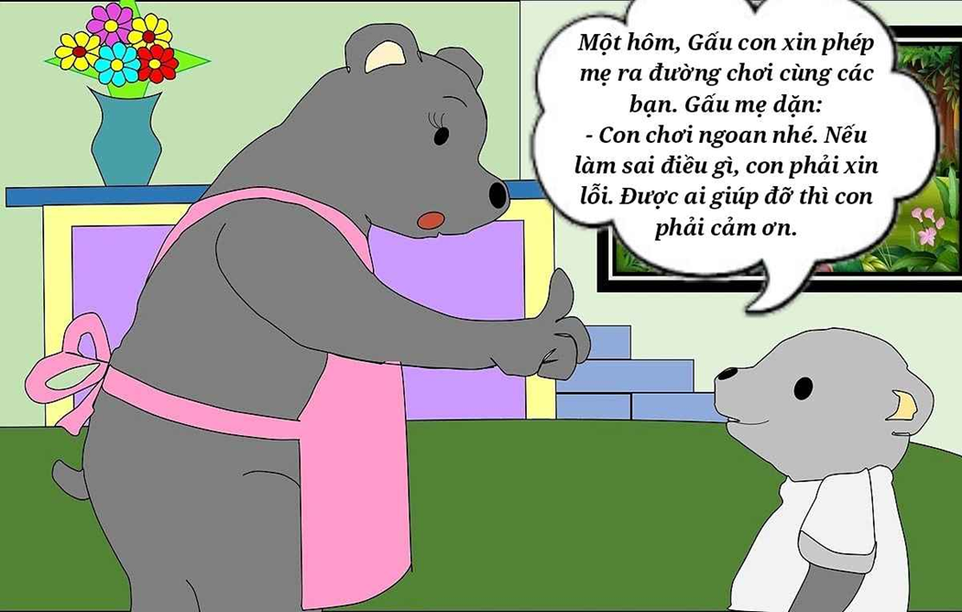

Slide 4
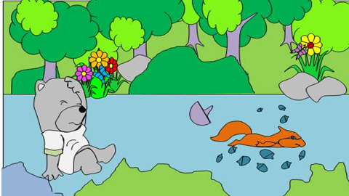

Slide 5
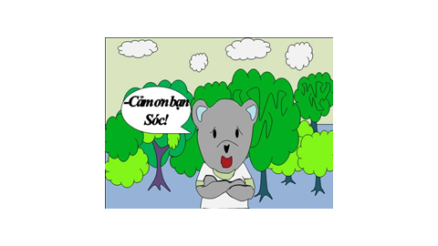

Slide 6
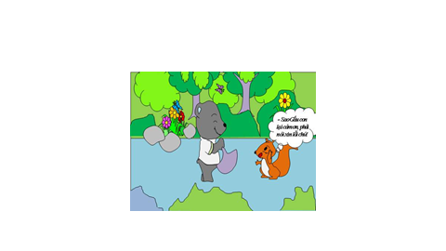

Slide 7
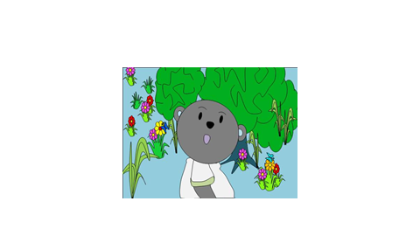

Slide 8
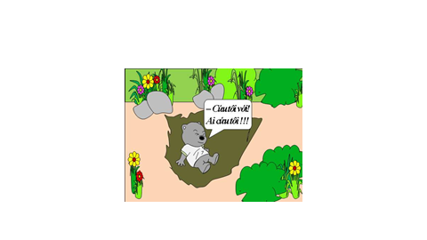

Slide 9
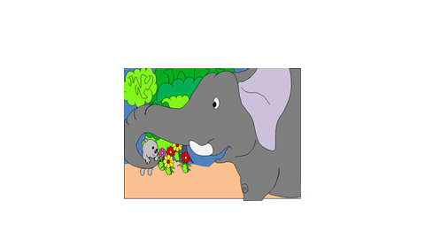

Slide 10
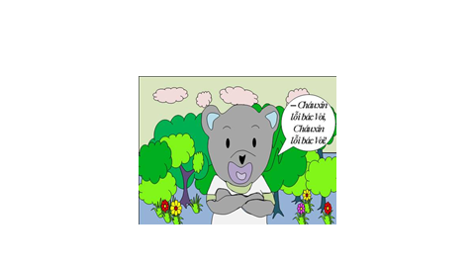

Slide 11
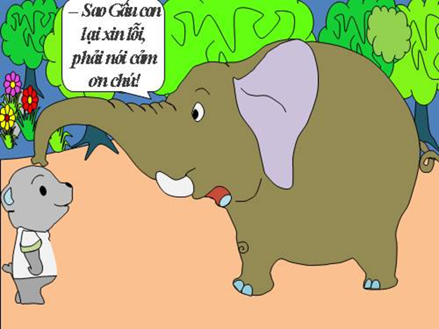

Slide 12
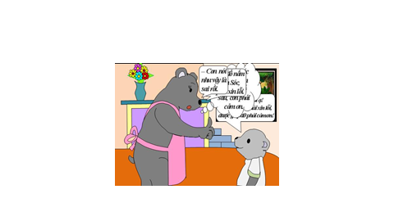

Slide 13




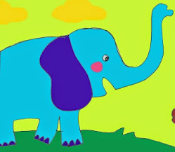

Trong câu chuyện có những nhân vật nào ?

Slide 14


Một hôm Gấu con xin phép mẹ đi chơi.
Trước khi đi Gấu mẹ đã dặn gì Gấu con?

Slide 15




Slide 16


Khi va vào bạn Sóc Gấu con đã nói và làm gì?

Slide 17


Mải nhìn khỉ mẹ ngồi chải lông cho khỉ con
nên Gấu con bị làm sao?

Slide 18


Ai đã đưa Gấu con lên khỏi hố?

Slide 19
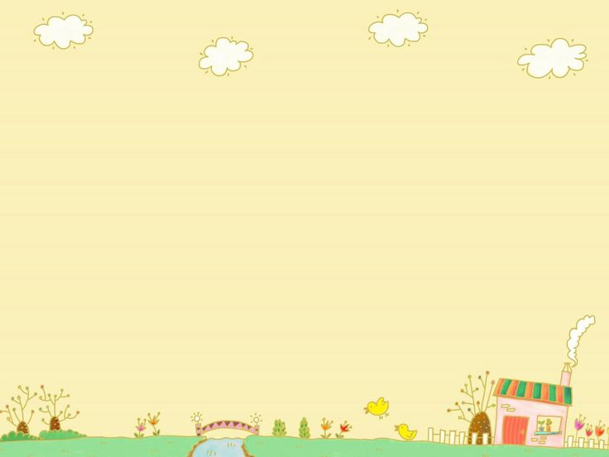

Khi được bác voi giúp Gấu con đã nói và làm gì?

Slide 20

Bác Voi đã bảo gì với Gấu con?

Slide 21

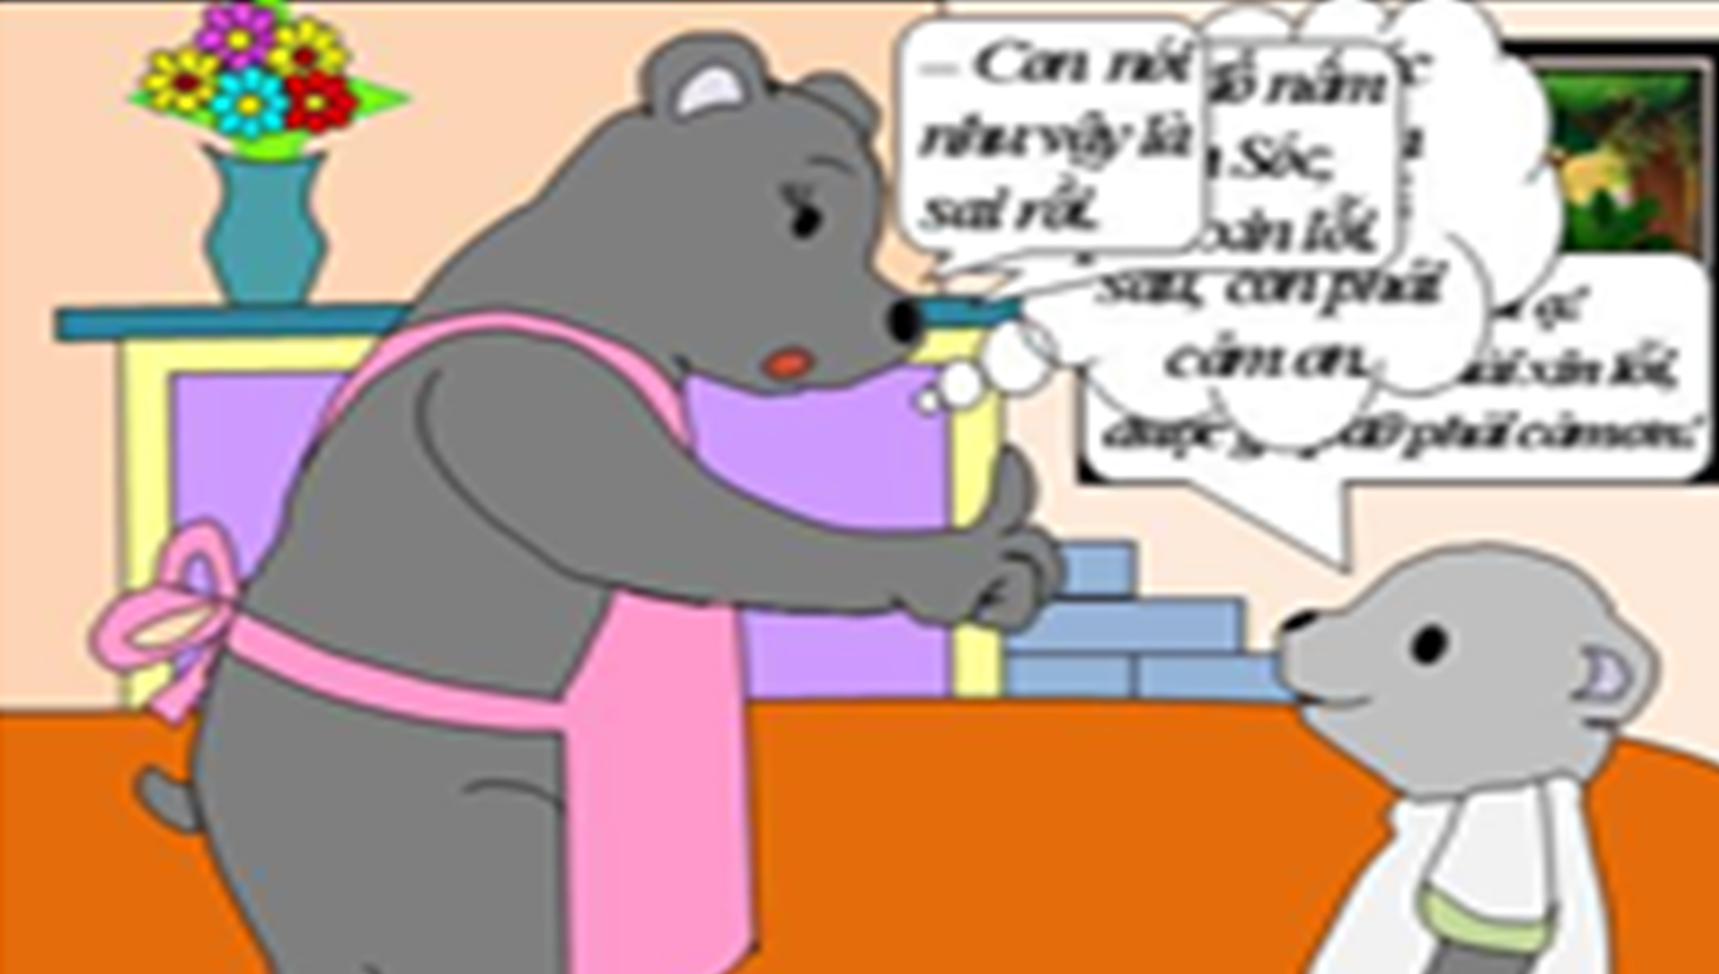
Về nhà Gấu con kể cho mẹ nghe
mẹ Gấu con đã bảo gì bạn?

Slide 22

XIN CHÀO !
HẸN GẶP LẠI CÁC CON

